Slide 1
CART
Classification and regression Tree
Gruppe 6
Burger,Baron,Linder,Wimmer
Mustererkennng und Machine Learning

Slide 2
Übersicht
Training und Aufbau des Baumes
Bewertungsmaße für einen Split
Pruning / Bewertung der Teilbäume bis Abbruchkriterium
Vor- und Nachteile

Slide 3
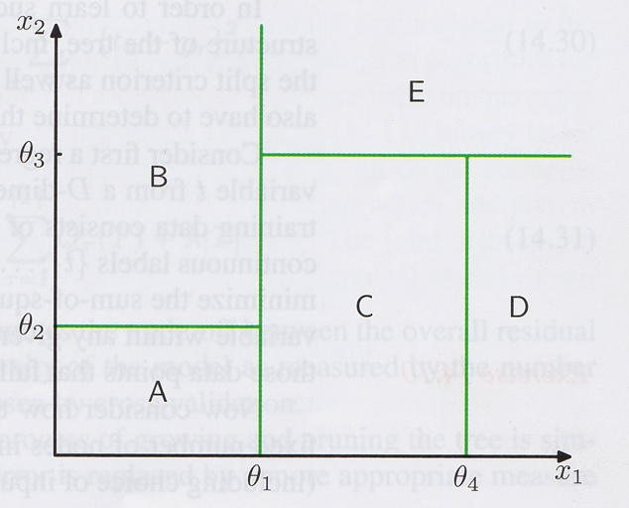
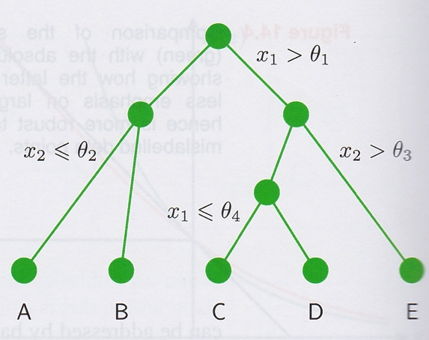
Training und Aufbau des Baumes
Ziel:
- Aufbau eines Binärbaumes der den Raum der Trainingsdaten in Regionen unterteilt (Bild 1)
- Knoten sind Entscheidungsgrenzen, die über ein möglichst optimal gewähltes Feature der Trainingsdaten und einen dazugehörigen Schwellwert festgelegt sind (Bild 2)
Bild 1: Aufteilung eines Models mit zwei Features (x1, x2)
in fünf Regionen mittels Entscheidungsvariablen Theta
Bild 2: Klassifikationsbaum zu Bild 1. Ungleichungen
repräsentieren die Entscheidungsgrenzen

Slide 4
Training und Aufbau des Baumes
recursive binary splitting: Trainieren durch rekursive Aufteilung der Trainingsdaten über binäre Entscheidungen
Festlegung der Knoten durch Optimierung eines Bewertungsmaßes
Blätter repräsentieren
- bei Classification: Klassenzuteilung
- bei Regression: Durchschnittswerte aller Datenpunkte, die in die Region fallen
Trainingsende:
- Zerlegung bis nur noch ein Sample in jeweils einer Region liegt theoretisch möglich, aber Gefahr von Overfitting
- Pruning ist eine Option Overfitting zu reduzieren
- alternativ: Abbruchkriterien beim Split, bspw. minimale Anzahl an Samples pro Blatt

Slide 5
Bewertungsmaße Split

Slide 6
Pruning/Bewertung Teilbäume

Slide 7
Vorteile / Nachteile
Vorteile: Nachteile:
Einfach von Menschen interpretierbar - Splits nur parallel zu Achsen möglich (optimale 45°
Gute Nachvollziehbarkeit und Trennung zwischen Klassen braucht viele Achparallele
Evaluierung der Ergebnisse Splits)
Keine Aufbereitung der Daten nötig - Harte Splits, jede Region des Eingaberaums entspricht
(Skalierung der Variablen, Ausreißer- exakt einem Endknoten
bereinigung) - Bei Regression: Keine Glatten Funktionen sondern
Kann mit starken nichtlinearitäten Sprünge und stückweise konstante Funktionen
umgehen

